Slide 1


Αναγνώριση κινητικότητας φοιτητών
Συνάντηση Συντονιστών Erasmus ΔΠΘ
Κομοτηνή, 27 Ιανουαρίου 2026
Ελένη Μαυρίδου, Τμήμα Διεθνών Σχέσεων ΔΠΘ

Slide 2
Αναγνώριση κινητικότητας φοιτητών
Δεσμεύσεις από τον ECHE και τον Οδηγό ECTS
Προβλεπόμενη διαδικασία στο ΔΠΘ
Καλές και κακές πρακτικές
Προβληματισμοί - προτάσεις

Slide 3
Αναγνώριση κινητικότητας φοιτητών
Δεσμεύσεις από τον ECHE και τον Οδηγό ECTS
ECHE
Το Ίδρυμα δεσμεύεται:
…. Να διασφαλίζει πλήρη αυτόματη αναγνώριση όλων των πιστωτικών μονάδων (με βάση το ευρωπαϊκό σύστημα μεταφοράς και συσσώρευσης ακαδημαϊκών μονάδων - ECTS) που έχουν αποκτηθεί για τα μαθησιακά αποτελέσματα τα οποία επιτεύχθηκαν ικανοποιητικά κατά τη διάρκεια περιόδου σπουδών/ επιμόρφωσης στο εξωτερικό, καθώς και κατά τη διάρκεια μεικτής κινητικότητας.
…

Slide 4
Αναγνώριση κινητικότητας φοιτητών
Δεσμεύσεις από τον ECHE και τον Οδηγό ECTS
ECHE
Το Ίδρυμα δεσμεύεται:
Πριν από την κινητικότητα
… Να διασφαλίζει ότι η κινητικότητα των φοιτητών και του προσωπικού βασίζεται σε συμφωνία μάθησης για τους φοιτητές και σε συμφωνία κινητικότητας για το προσωπικό, οι οποίες επικυρώνονται εκ των προτέρων από τα ιδρύματα ή τις επιχειρήσεις αποστολής και υποδοχής και τους συμμετέχοντες στην κινητικότητα.
…

Slide 5
Αναγνώριση κινητικότητας φοιτητών
Δεσμεύσεις από τον ECHE και τον Οδηγό ECTS
ECHE
Το Ίδρυμα δεσμεύεται:
Μετά την κινητικότητα
… Να διασφαλίζει ότι όλες οι πιστωτικές μονάδες του συστήματος ECTS που έχουν αποκτηθεί για τα μαθησιακά αποτελέσματα τα οποία επιτεύχθηκαν ικανοποιητικά κατά τη διάρκεια περιόδου σπουδών/επιμόρφωσης στο εξωτερικό, καθώς και κατά τη διάρκεια μεικτής κινητικότητας, αναγνωρίζονται πλήρως και αυτομάτως όπως έχει συμφωνηθεί στη συμφωνία μάθησης και έχει επιβεβαιωθεί από το πιστοποιητικό αναλυτικής βαθμολογίας/το πιστοποιητικό πρακτικής άσκησης· να μεταφέρει τις εν λόγω πιστωτικές μονάδες χωρίς καθυστέρηση στο πιστοποιητικό αναλυτικής βαθμολογίας του φοιτητή, να τις συμπεριλάβει στο πτυχίο του φοιτητή χωρίς καμία πρόσθετη εργασία ή αξιολόγηση του φοιτητή και να διασφαλίσει την ανίχνευσή τους στο πιστοποιητικό αναλυτικής βαθμολογίας του φοιτητή και στο Παράρτημα Διπλώματος. …

Slide 6
Αναγνώριση κινητικότητας φοιτητών
Δεσμεύσεις από τον ECHE και τον Οδηγό ECTS
ECTS Guide
ECTS for mobility and credit recognition
Successful learning mobility requires academic recognition and transfer of credits.
Recognition of credits is the process through which an institution certifies that learning outcomes achieved and assessed in another institution satisfy the requirements of one of the programmes they offer.
Given the diversity of programmes and HEIs, it is unlikely that the credits and learning outcomes of a single educational component in two different programmes will be identical…
… An open and flexible approach to the recognition of credits obtained in another context, including learning mobility, is therefore recommended, based on compatibility of learning outcomes rather than equivalence of course contents. In practice, recognition means that the number of credits gained for compatible learning outcomes achieved in another context will replace the number of credits that are allocated for compatible learning outcomes at the awarding institution..»
(ECTS Erasmus Guide 2015, σελ. 30)

Slide 7
Αναγνώριση κινητικότητας φοιτητών
Προβλεπόμενη διαδικασία στο ΔΠΘ
Εσωτερικός Κανονισμός ΔΠΘ – Παράρτημα 9
2.3 Συντονιστές/στριες Ακαδημαϊκών Τμημάτων
Οι Συντονιστές/στριες των Ακαδημαϊκών Τμημάτων του ΔΠΘ και οι αναπληρωτές/τριες τους ορίζονται … με αρμοδιότητα την εποπτεία, την οργάνωση και το συντονισμό της εισερχόμενης και εξερχόμενης κινητικότητας σε επίπεδο Ακαδημαϊκού Τμήματος.
Πιο συγκεκριμένα:
…
γ) βοηθούν τους φοιτητές/τριες στο σχεδιασμό της κινητικότητάς τους, εξηγούν τις προβλεπόμενες διαδικασίες, φροντίζουν για την ακαδημαϊκή αναγνώριση των πιστωτικών μονάδων ECTS από το οικείο Τμήμα σε συνεργασία με τον Συντονιστή/στρια ECTS του Τμήματός τους, και γενικά τους υποστηρίζουν και
τους καθοδηγούν σε όλα τα στάδια της κινητικότητας.

Slide 8
Αναγνώριση κινητικότητας φοιτητών
Προβλεπόμενη διαδικασία στο ΔΠΘ
Εσωτερικός Κανονισμός ΔΠΘ – Παράρτημα 9
4.1 Μακροχρόνια Κινητικότητα Φοιτητών/τριών για Σπουδές
4.1.1 Διαδικασία
7. Μετά την έγκριση της κινητικότητας ο/η Συντονιστής/τρια του Τμήματος:
α) συζητά με το/η φοιτητή/τρια και τελικά εγκρίνει ένα πρόγραμμα διάρκειας κατά περίπτωση ενός τριμήνου (20 ECTS), ενός εξαμήνου (30 ECTS) ή ενός έτους (60 ECTS). Το πρόγραμμα αυτό πρέπει να έχει παρόμοια, συμπληρωματικά ή συναφή μαθησιακά αποτελέσματα σε σχέση με το πρόγραμμα του Τμήματος προέλευσης του φοιτητή/τριας, αλλά δεν πρέπει να έχει απαραιτήτως το ίδιο ακριβώς περιεχόμενο. Ο/Η φοιτητής/τρια δεν μπορεί να επιλέξει μαθήματα που έχει ολοκληρώσει επιτυχώς στο Δ.Π.Θ. Το πρόγραμμα αυτό αποτυπώνεται στην Συμφωνία Σπουδών του/της φοιτητή/τριας.

Slide 9
Αναγνώριση κινητικότητας φοιτητών
Προβλεπόμενη διαδικασία στο ΔΠΘ
Εσωτερικός Κανονισμός ΔΠΘ – Παράρτημα 9
4.1 Μακροχρόνια Κινητικότητα Φοιτητών/τριών για Σπουδές
4.1.1 Διαδικασία
7. Μετά την έγκριση της κινητικότητας ο/η Συντονιστής/τρια του Τμήματος:
β) ενημερώνει τη Συνέλευση του οικείου Τμήματος για το περιεχόμενο της Συμφωνίας Σπουδών (Learning Agreement) και εισηγείται την επικύρωσή της από τη Συνέλευση του Τμήματος η οποία διασφαλίζει ότι οι μονάδες ECTS που θα αποκτηθούν στο Ίδρυμα υποδοχής στο πλαίσιο του εγκεκριμένου προγράμματος θα αναγνωριστούν πλήρως, θα μεταφερθούν στο πρόγραμμα σπουδών του Τμήματος του ΔΠΘ και θα χρησιμοποιηθούν για να ικανοποιήσουν τις προϋποθέσεις απόκτησης του τίτλου σπουδών.

Slide 10
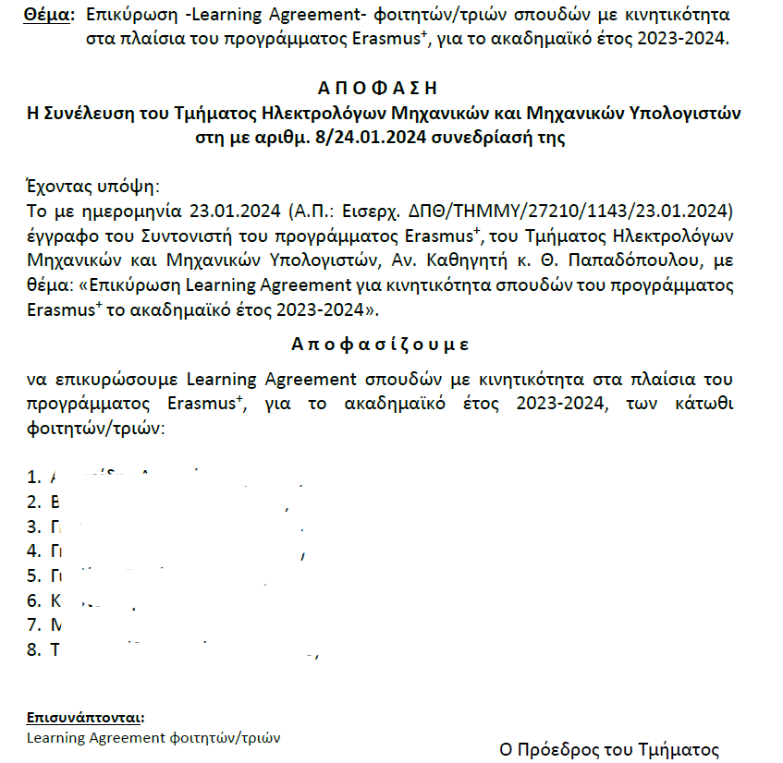
Αναγνώριση κινητικότητας φοιτητών
Καλές και κακές πρακτικές
Απόφαση Συνέλευσης ΠΡΙΝ την κινητικότητα των φοιτητών

Slide 11
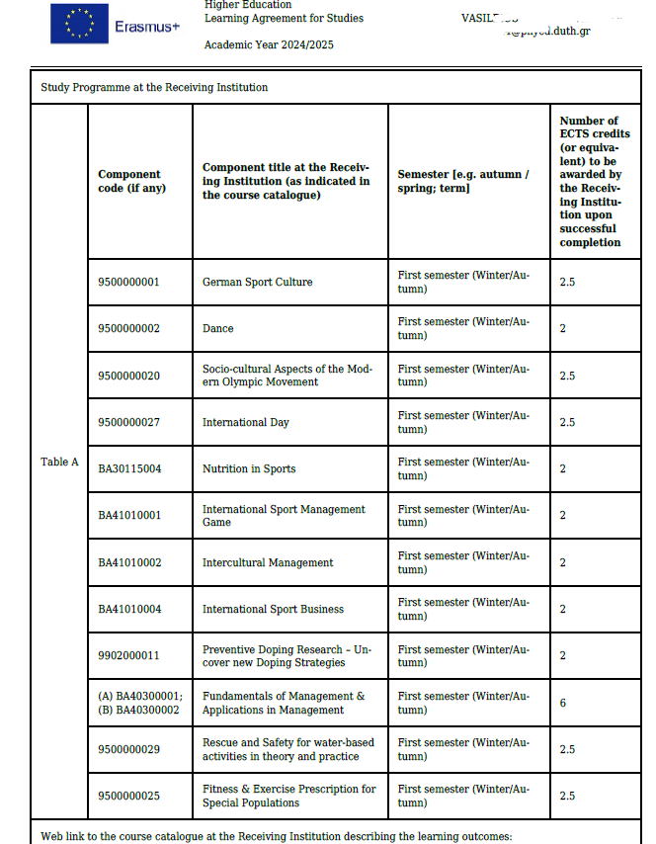
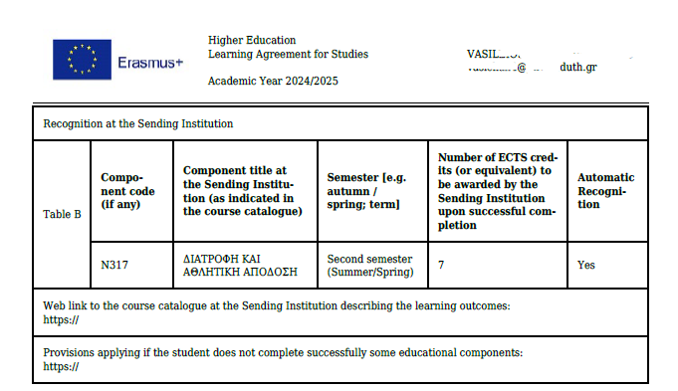
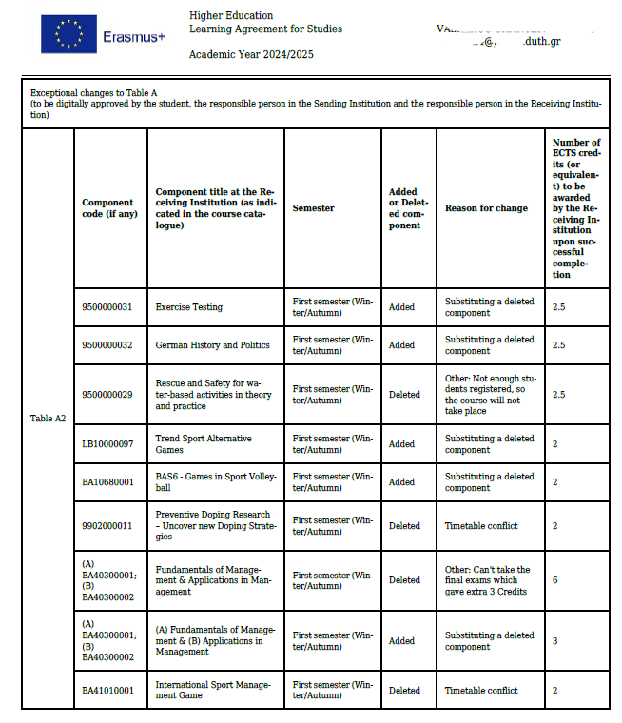
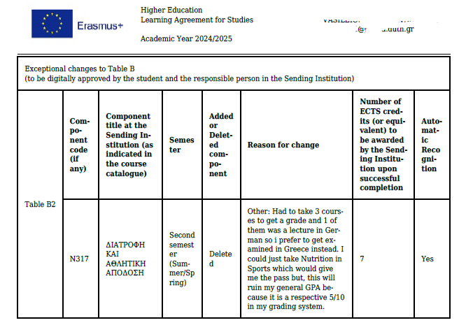
Αναγνώριση κινητικότητας φοιτητών
Καλές και κακές πρακτικές
Table Α:
12 μαθήματα - 30,5 ECTS
Table B:
1 μάθημα - 7 ECTS
Table Α2:
Deleted: 4 μαθήματα – 11,5 ECTS
Added: 5 μαθήματα – 12 ECTS
Table B2:
Deleted: 1 μάθημα - 7 ECTS

Slide 12
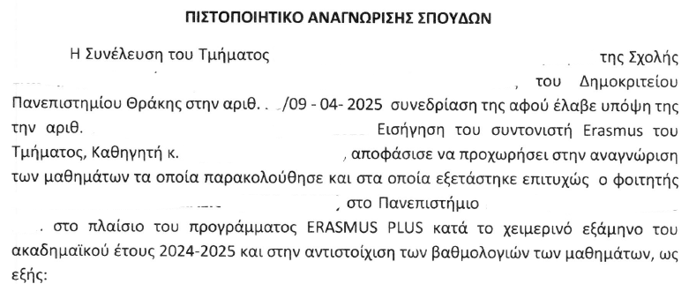
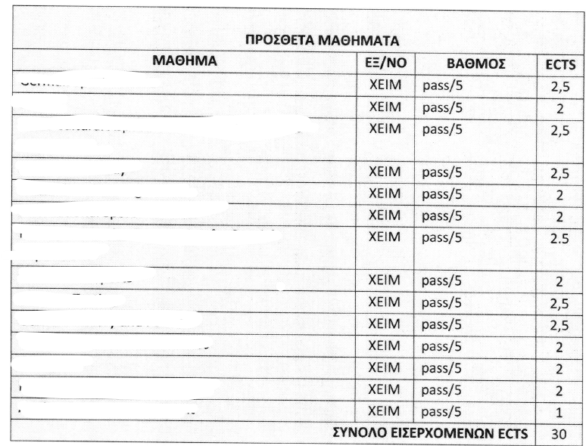

Αναγνώριση κινητικότητας φοιτητών
Καλές και κακές πρακτικές

Slide 13
Αναγνώριση κινητικότητας φοιτητών
Καλές και κακές πρακτικές
Στατιστικά στοιχεία Σύμβασης 2023-2025: κινητικότητα φοιτητών - σπουδές
ΣΠΟΥΔΕΣ | Αριθμός κινητικοτήτων | Αναγνώριση ΠΡΙΝ | Αναγνώριση ΜΕΤΑ | ποσοστό αναγνώρισης
Μακροχρόνια κινητικότητα | 73 | 6 | 14 | 27,39%
Βραχυχρόνια κινητικότητα | 71 | 71 | 0 | 100,00%
ΣΥΝΟΛΟ | 144 | 77 | 14 | 63,19%

Slide 14
Αναγνώριση κινητικότητας φοιτητών
Προβληματισμοί - προτάσεις
Προβληματισμοί
Δεν κοινοποιείται στο Γραφείο Erasmus+ η απόφαση αναγνώρισης (σπάνια για σπουδές – ποτέ για πρακτική)- αδυναμία απόκρισης του ΔΠΘ σε ελέγχους
Η μη αναγνώριση αποτελεί αναγνωρισμένο εμπόδιο στη κινητικότητα φοιτητών (barrier)
Προτάσεις
Αξιολόγηση των προγραμμάτων σπουδών των συνεργαζόμενων Ιδρυμάτων - επανεξέταση υφιστάμενων ΙΙΑs ως προς τη συμβατότητα προγραμμάτων ή learning outcomes
Προσεκτική επιλογή φοιτητών - όχι τελειόφοιτους
Αξιοποίηση της διάταξης του Νόμου για 10% ECTS του πτυχίου από άλλες δραστηριότητες
Άλλες

Slide 15
Προβληματισμοί
Εφαρμογή ECTS
Μονάδες ECTS για ένα εξάμηνο σπουδών: 30
Με λιγότερες ΔΕΝ εγκρίνεται το Learning Agreement
Μονάδες ECTS που απονέμονται για πρακτική άσκηση
5 μονάδες ECTS/μήνα (10 ECTS/2 μήνες, 15 ECTS/3 μήνες, 20 ECTS/4 μήνες …)
Μονάδες ECTS που απονέμονται από BIPs που διοργανώνει το ΔΠΘ
1 μονάδα ECTS για φόρτο εργασίας 30 ωρών (για τον φοιτητή)

Slide 16
Σας ευχαριστώ!

